Slide 1
السلام عليكم ورحمة الله اهلا سهلا

Slide 2
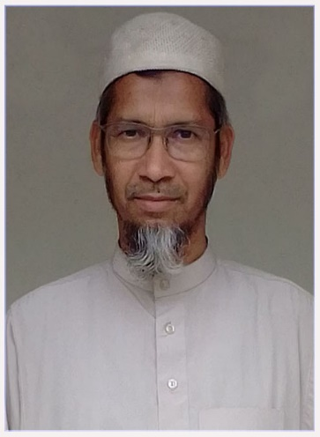
تعريف الأستاذ :
محمد مجيب الرحمن
الأستاذ المساعد
المدرسة المجددية الإسلا مية (العالم)
برى بارى – كالياكوير –غازى فور-

Slide 3
عنوان الدرس
الصف العاشر
قواعد اللغة العربية

Slide 4
اعلان الدرس
باب استفعال

Slide 5
النتائج من الدرس :
يستطيع الطلاب بعد انتهاء هذا الدرس :
ان يبينوا معني الباب
ان يقولوا معرفة أو علامة باب استفعال

Slide 6
علامة باب افعال هي :
ألهمزة والسين والتاء قبل الفاء
مثل :
استنصر يستنصر- استفعل يستفعل
نصر-فعل

Slide 7
الى اللقاء
السلام عليكم ورحمة الله

